Slide 1

TRAFIC D’OISEAUX SUR LA PLATEFORME ADPOST
D. Kohler, L. Lopez, A. L. P. Rodrigues, J. Wyss
Notes:
Léon

Slide 2
Plan
Rappel
Thématique des oiseaux
Difficultés
Résultats
Discussion
Limites de notre recherche
Réponse à nos questions de recherche
Conclusions
Notes:
oduction
Intérêt pour le trafic d’animaux sauvages
Aspects légaux
Solutions existantes
Notre travail
Pourquoi adpost.com?
L’automatisation du travail
Difficultés rencontrées
Au niveau du contenu :
- Rappel très rapide du thème et présentation synthétique des questions d'analyse
- Présentation des données et des résultats d'analyse (ne pas mettre l'accent sur les méthodes de collecte et de traitement discutées lors de la première présentation)
- Discussion (limites)
- Conclusion et perspectives

Slide 3
Thématique des oiseaux
CITES: Interdiction du trafic international des espèces menacées
Oiseaux: Utilisé comme animal de compagnie
Nos questions: - Difficulté d’obtenir un oiseaux protégé
- Taux des psittaciformes protégées vendu
- Description des vendeurs

Slide 4
Difficulté particulière: Classification

Slide 5
Résultats:
Notes:
Un slide par question de recherche

Slide 6
Discussion

Slide 7
Conclusions

Slide 8
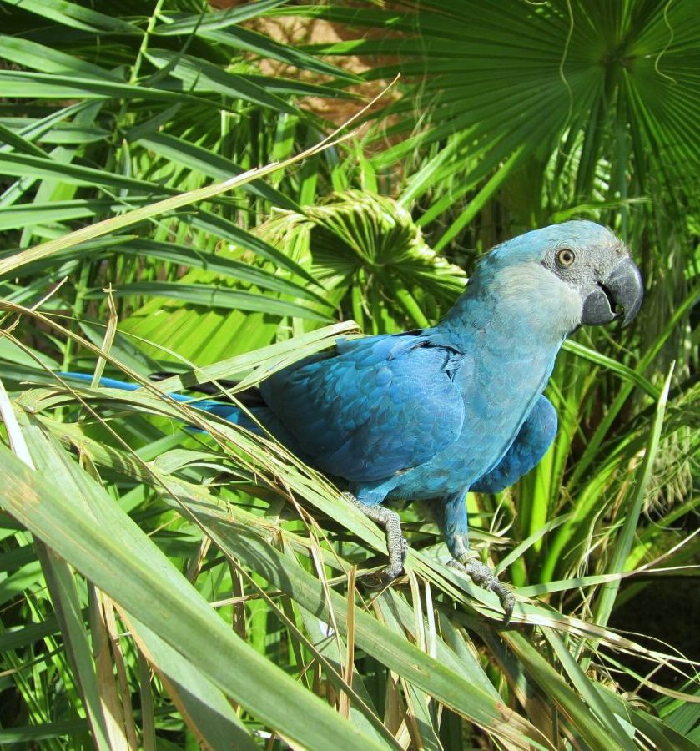
Les
Ara de Spix
Commerce de la faune sauvage: top 3 dans la grande industrie des marchés noirs mondiaux (2011)
Impact sur la biodiversité
Menace d’extinction
Oiseaux
Animaux de compagnie
Préférences des êtres humains peuvent impacter directement sur la menace d’extinction
CITES
Image source: www.biosphereonline.com
Notes:
Jasmin

Slide 9
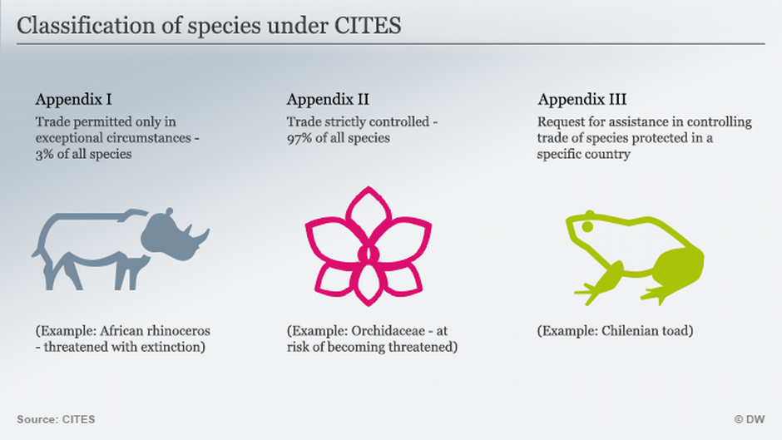
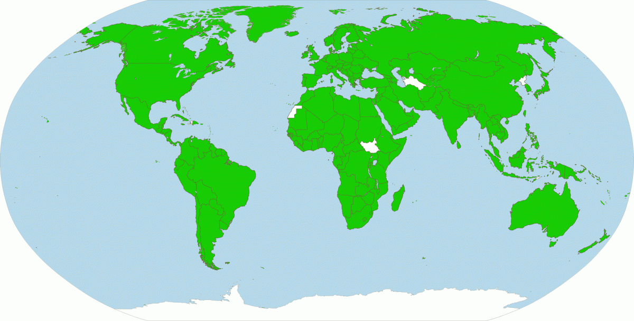
Aspects légaux
CITES
Interdiction du trafic international
Liste des espèces mises sous protection
Noms scientifiques
Trafic national:
USA: interdit/restreint entre états (ESA)
Mexique: interdit toute capture, vente ou achat de perroquets
vert: pays membres de CITES
Image source: www.cites.org
Notes:
Danny

Slide 10
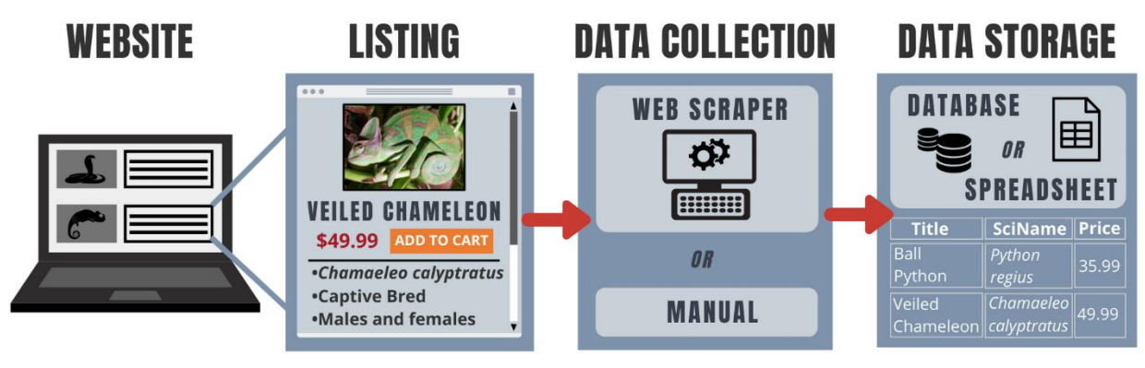
Solutions existantes
Méthodologie adoptée: comme vue en cours
Article expliquant cette méthodologie à un public non-informatique qui souhaite étudier le sujet
Image source: A guide to using the Internet to monitor and quantify the wildlife trade Stringham et al., 2020
Notes:
Luisa

Slide 11
Solutions existantes: Classification
Algorithmes automatisés de traitement de texte
Hansen et al. (2012): Outil de monitoring de la traite d’animaux sauvages
But: classification des résultats trouvés par localisation et par espèce d’animal. Comparaison des résultats avec les bases de données CITES
Liste mappant les noms scientifiques aux noms communs
Sung and Fong (2018): Analyse des forums de traite de tortues vivantes
Décision d’omettre l’information contenue sur des images
Réseaux neuronaux convulsifs (CNN) entrainés par transfert learning
Ravindran et al. (2018): Classification des espèces néotropicales de bois protégées. Classification à partir de l’analyse d’images numériques des surfaces des bois.
Notes:
Luisa

Slide 12
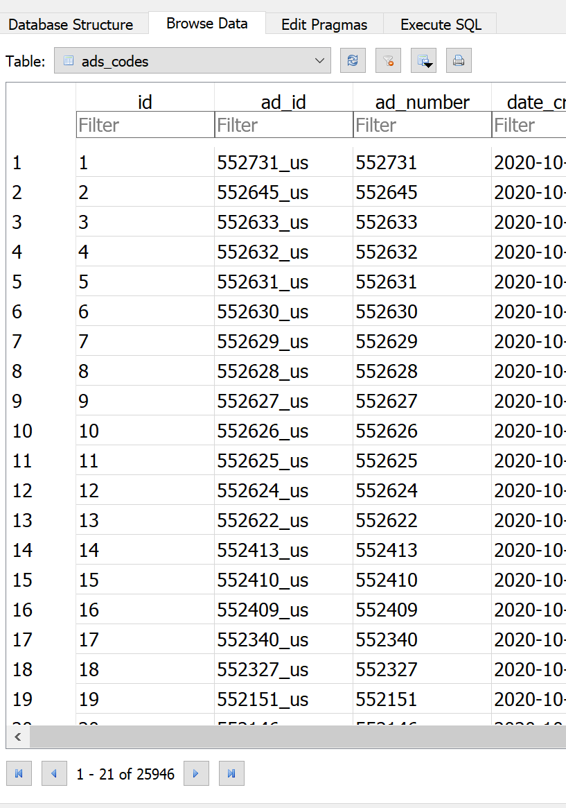
Pourquoi adpost.com
adpost.com est un site d’annonces gratuites international
Avantages:
Structure du site
Sous-répertoire par pays
Informations sur le vendeur
Quantité de données
Popularité du site
Notes:
Jasmin

Slide 13
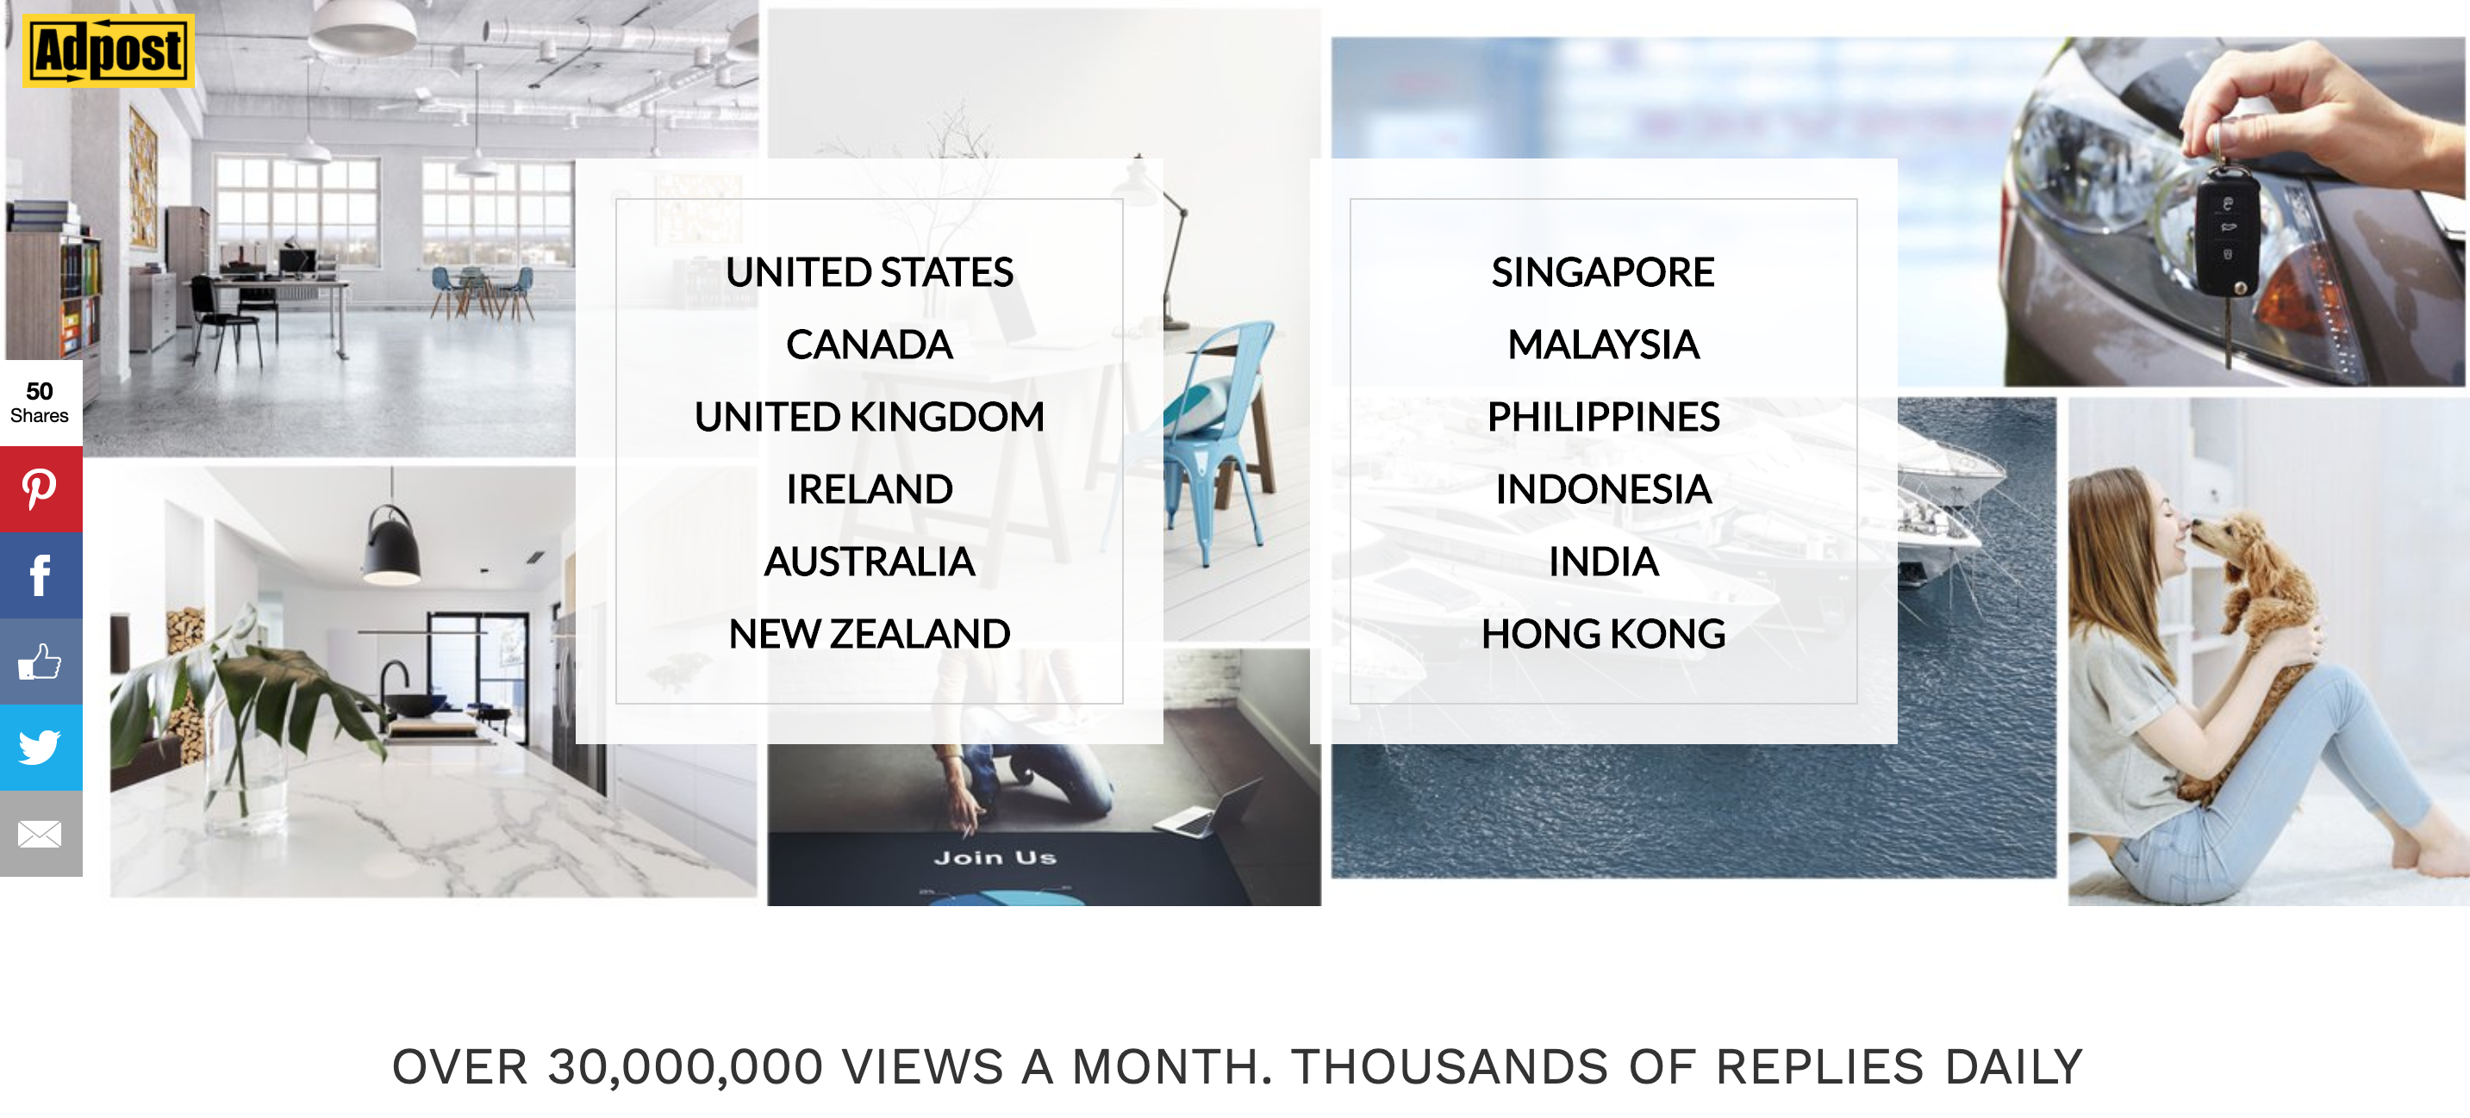
Pourquoi adpost.com: sous-répertoires
Notes:
Jasmin

Slide 14
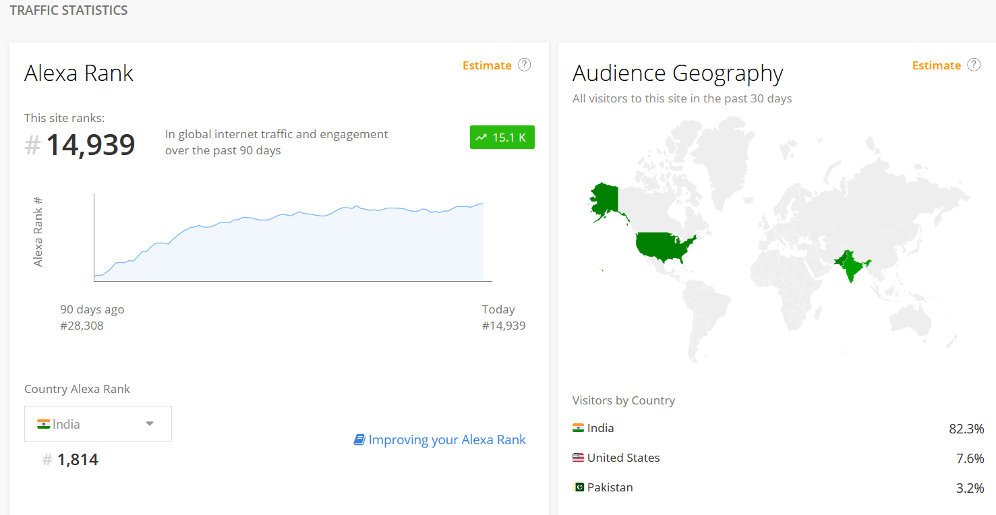
Pourquoi adpost.com: popularité
Source: https://www.alexa.com/siteinfo/adpost.com
Notes:
Jasmin

Slide 15
L’automatisation du travail
Modules utilisés:
Acquisition des données: adaptation des scripts de T. Pineau
Stockage des données: Sqlalchemy
Pré-traitements des données : Pandas / SQL
Analyses et visualisations : Tableau / Pandas
Notes:
Danny

Slide 16
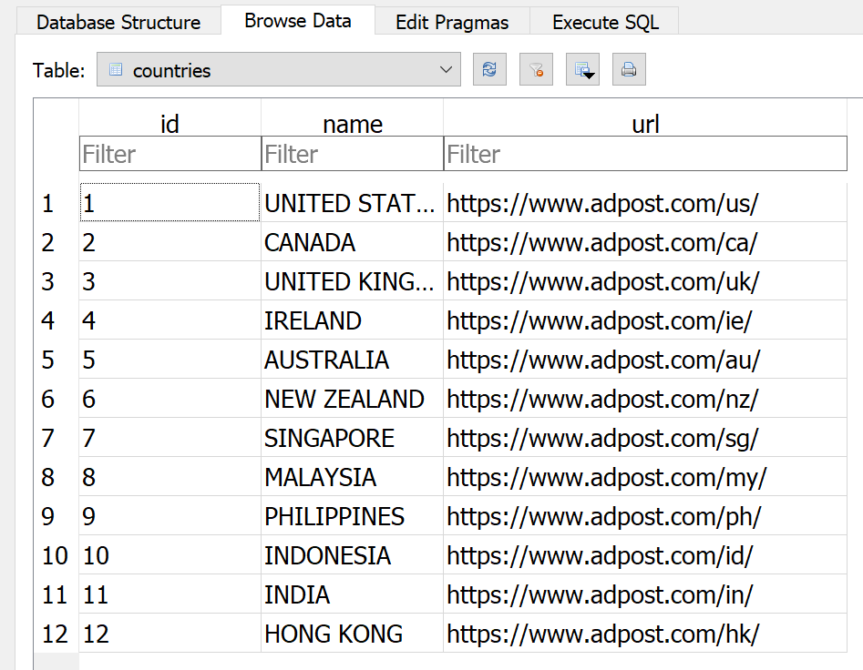
L’automatisation du travail
1. Crawling: Obtenir les URLs d’intérêt
getCountries.py
Buts:
Récupérer le code serveur de adpost.com
Parser ce code serveur pour obtenir les URLs dédiés aux différents pays
Input:
getCountries.py
adpost.com
table: Countries
Notes:
Danny

Slide 17
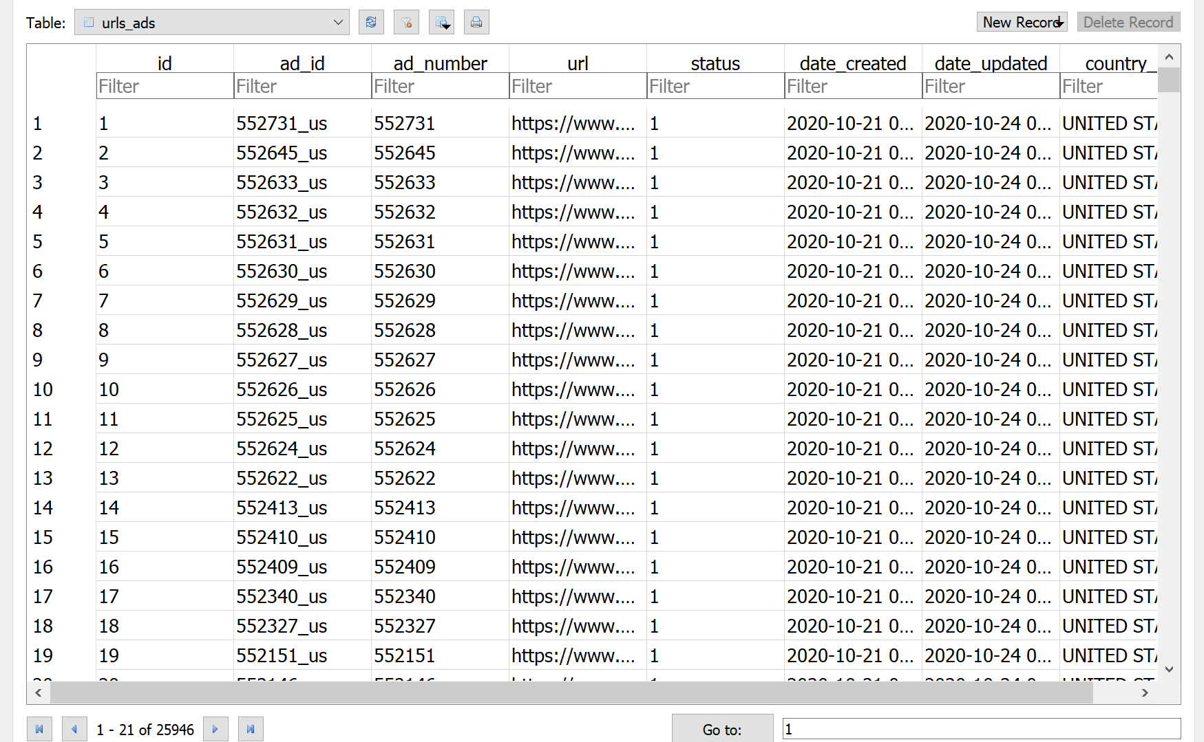
L’automatisation du travail
Problématique:
Site majoritairement composé de Javascript
→ Gestion d’erreurs importante + pagination + recherche avancée du site dysfonctionnelle
1. Crawling: Obtenir les URLs d’intérêt
getArticles.py
But:
- Extraire les URLs pour chaque annonce dans la section des oiseaux (animaux/oiseaux/en vente ou pour adoption)
getArticles.py
table: Countries
table: url_ads
Notes:
Danny

Slide 18
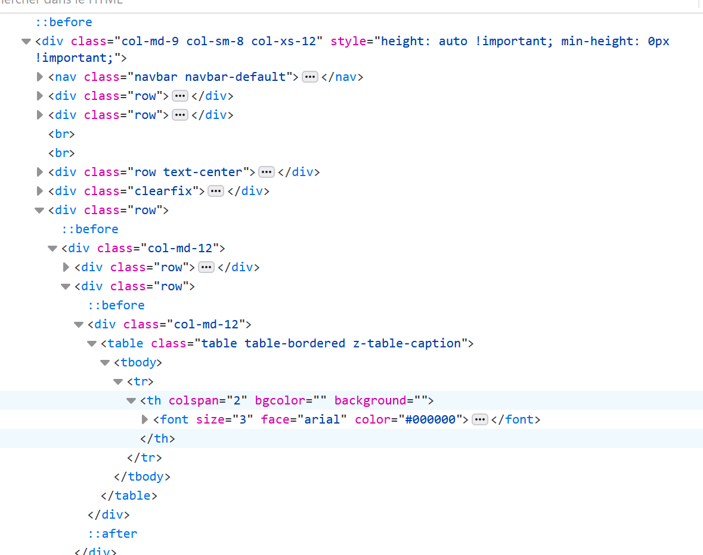
L’automatisation du travail
1. Crawling: Extraire les codes client associés aux URLs collectés
getCodes.py
But:
Extraire les codes client pour chaque annonce jugée d’intérêt
table: ads_codes
getCodes.py
Code client
Screenshots
Documentation
table: url_ads
Notes:
Luisa

Slide 19
L’automatisation du travail
2. Parsing: Extraire l’information pertinente des codes client
Processus itératif
Basé sur bibliothèque html, expressions régulières
parsing_Adpost.py
But:
- Extraire les codes client pour chaque annonce jugée d’intérêt
parsing_Adpost.py
table SQLite résultats
(en cours)
Code client
Notes:
Léon

Slide 20

L’automatisation du travail
2. Parsing: Extraire l’information pertinente des codes client
parsing_Adpost.py
Notes:
Léon

Slide 21
Difficultés rencontrées
Traiter la base de données sqlite
- L’identifiant d’annonce n’était pas unique entre
pays mais seulement par pays
- Solution: repair_db.py
Notes:
Léon

Slide 22
Difficultés rencontrées
Problématique de Classification
Fautes de frappe: macaw, macw, parot, parrot, parott
Fausse qualification d’espèce
Appellations d’argot des oiseaux (sur 12 pays différents)
Etablir la correspondance entre nom courant et
appellation scientifique (CITES)
Plusieurs annonces en une
Notes:
Luisa

Slide 23
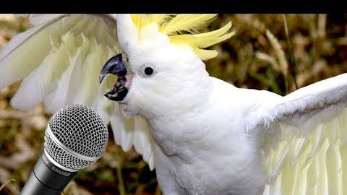
Questions?

Slide 24
Merci pour votre attention

